Slide 1


Slide 2


Что такое «ЛитРес: Школа»
01
Больше 6000 электронных книг для детей и подростков с возможностью чтения на собственном смартфоне и планшете в приложении «Школа!» или в веб-браузере.
«ЛитРес: Школа»
Модернизация технологий и содержания обучения

Slide 3
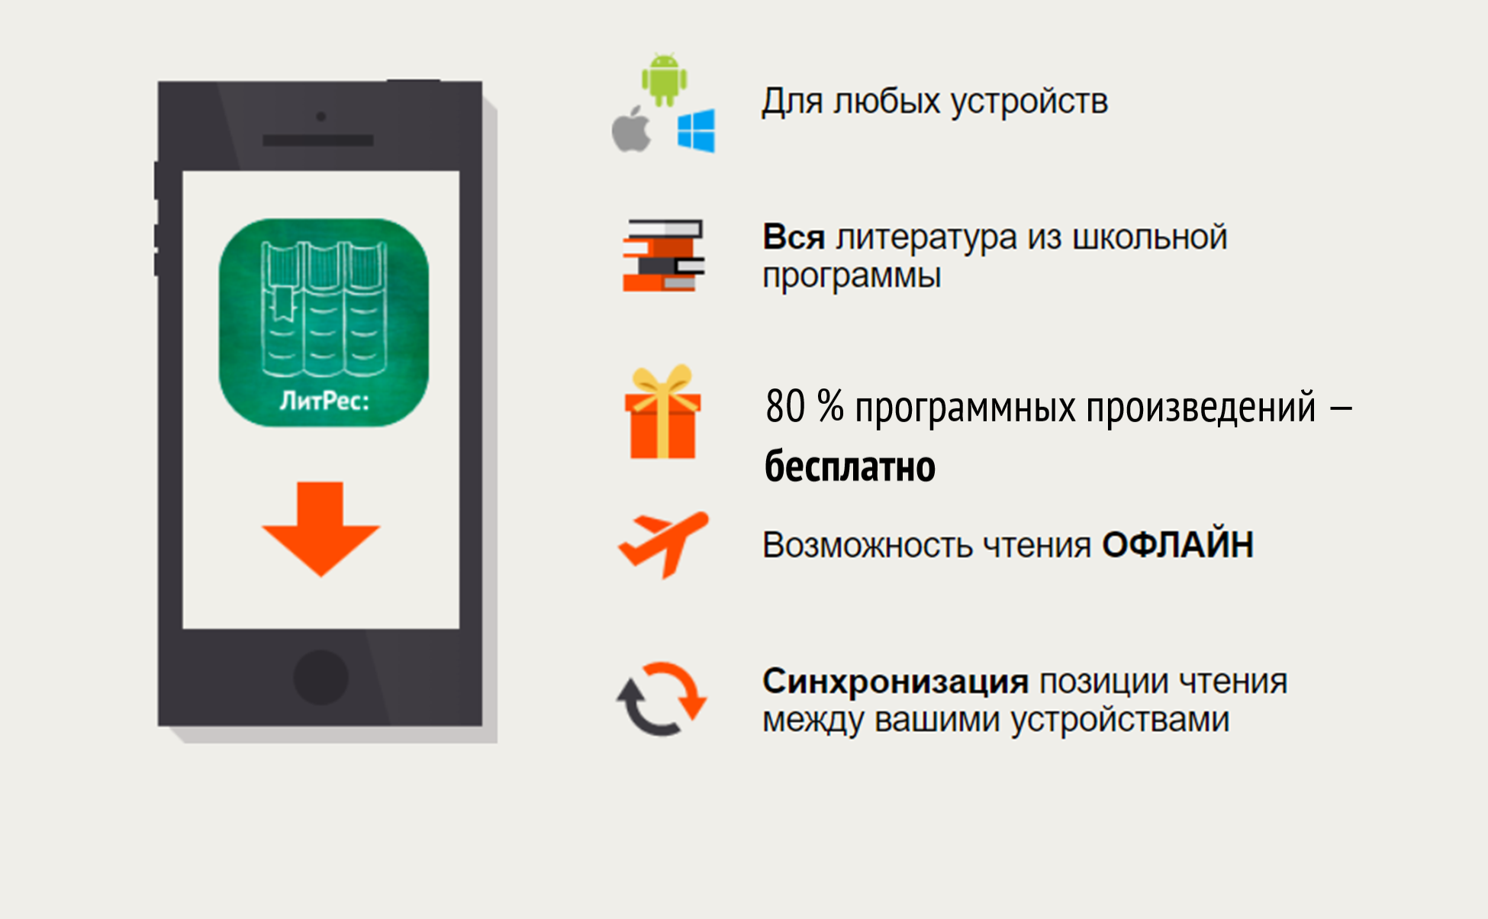
Возможности «ЛитРес: Школа»
02
«ЛитРес: Школа»
Модернизация технологий и содержания обучения

Slide 4

Механика проекта - система книговыдач
03
Книги, охраняемые авторским правом, — по платным книговыдачам.
1 книговыдача = доступ к 1 книге = 60 рублей.
Платные книги: современная детская и подростковая литература, зарубежные произведения, некоторые книги XX века.
«ЛитРес: Школа»
Модернизация технологий и содержания обучения

Slide 5

«ЛитРес: Школа»
Как пользоваться системой

Slide 6
Как читать в «ЛитРес: Школа»
03
Шаг 1. Установите приложение «Школа!» на смартфон или планшет.
Шаг 2. Введите № читательского билета и пароль в поля для авторизации.
Шаг 3. Выберите книгу и начните читать её.
«ЛитРес: Школа»
Модернизация технологий и содержания обучения

Slide 7
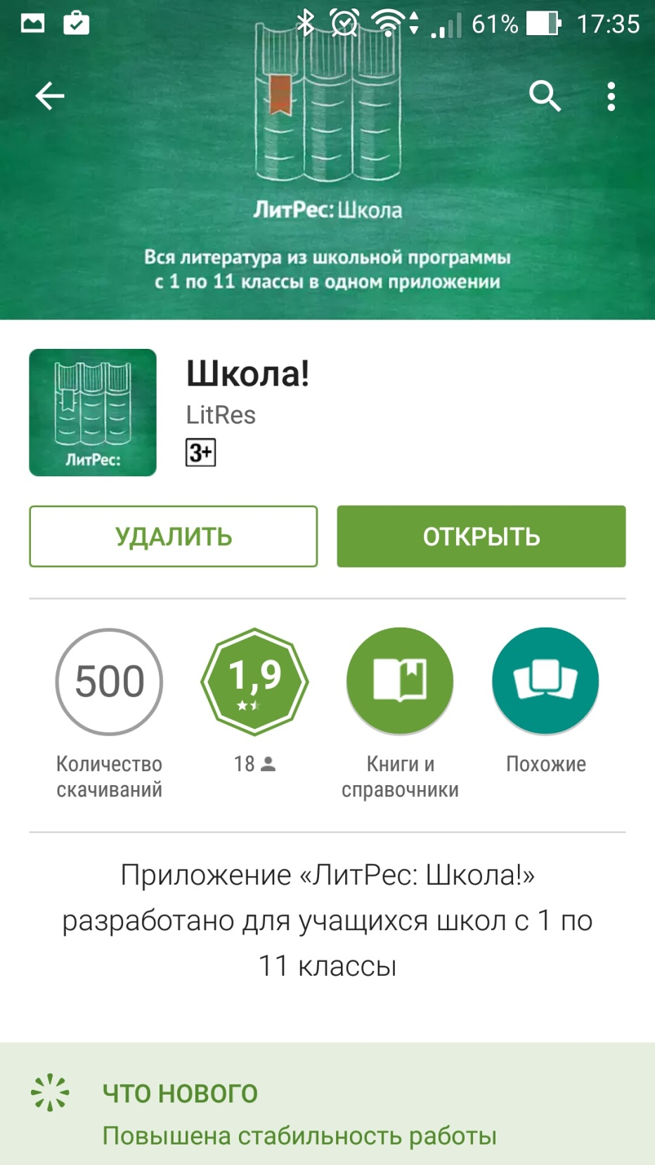
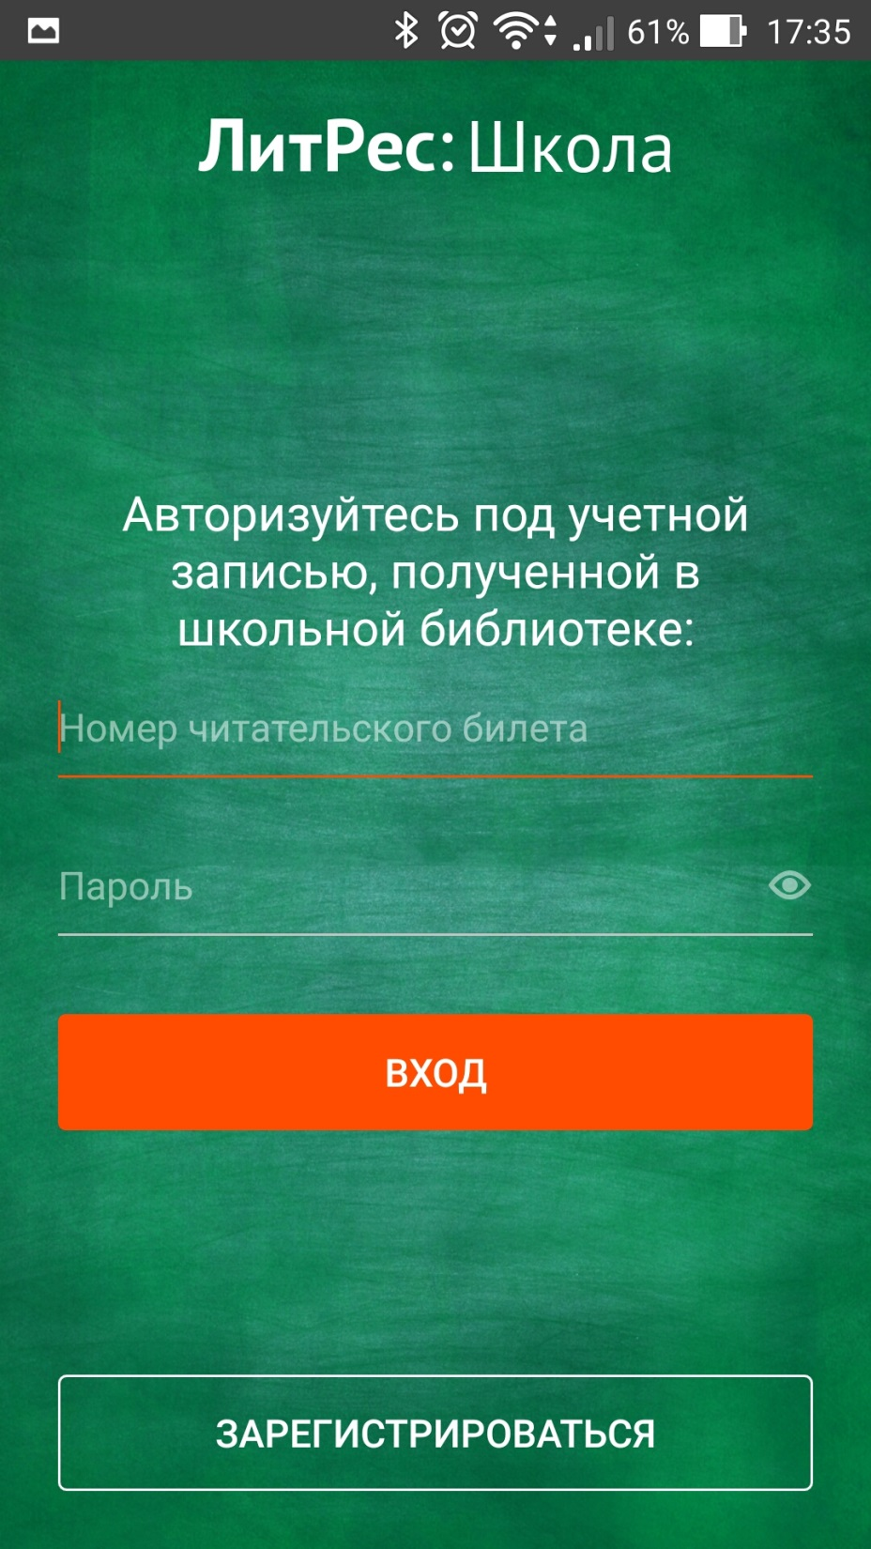
Интерфейс читательского приложения
04
«ЛитРес: Школа»
Модернизация технологий и содержания обучения
02

Slide 8
Функции библиотекаря в проекте
05
Регистрация новых читателей — индивидуально или массовой загрузкой из классного списка.
Обработка заказов на книги (если выключен режим самообслуживания)
Создание подборок книг и выдача подборки группе читателей (классу, параллели)
Выгрузка статистики по использованию библиотеки.
«ЛитРес: Школа»
Модернизация технологий и содержания обучения

Slide 9
Как работать «ЛитРес: Школа»
06
Библиотекарь пользуется личным кабинетом на сайте:
sch.litres.ru
«ЛитРес: Школа»
Модернизация технологий и содержания обучения

Slide 10
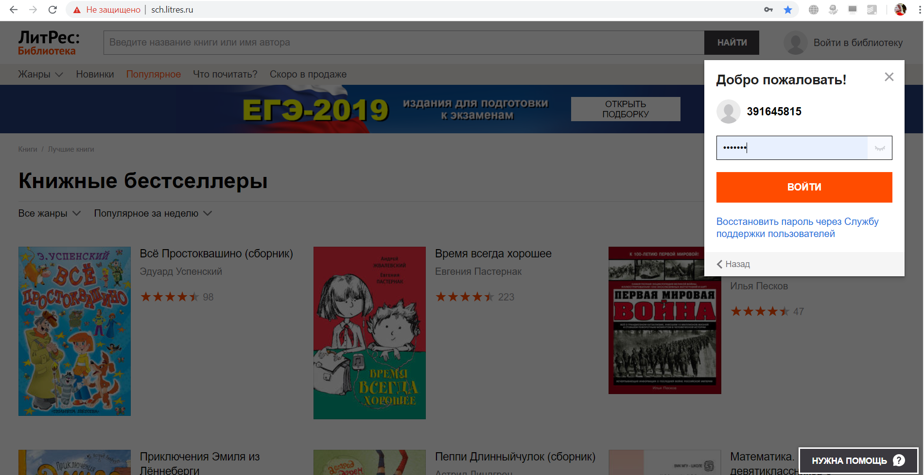
Авторизация библиотекаря
07
«ЛитРес: Школа»
Модернизация технологий и содержания обучения

Slide 11
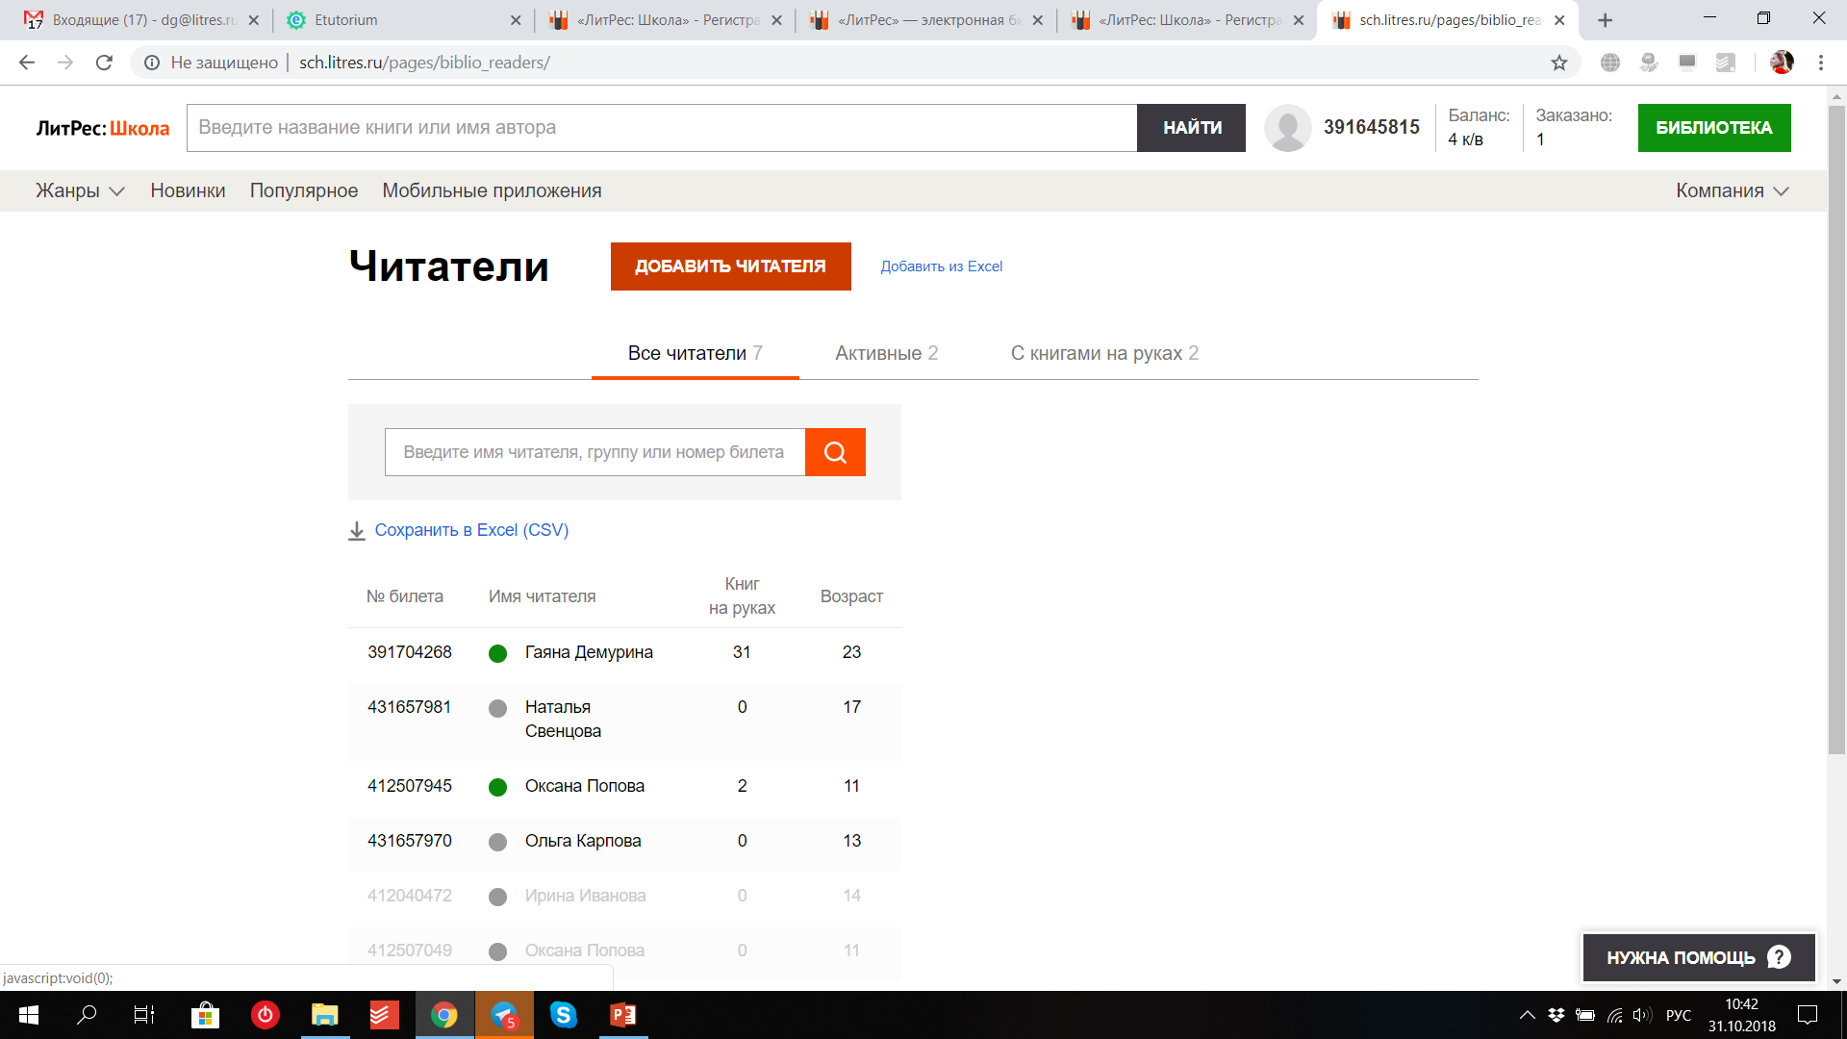
Создание карточки читателя
08
«ЛитРес: Школа»
Модернизация технологий и содержания обучения

Slide 12
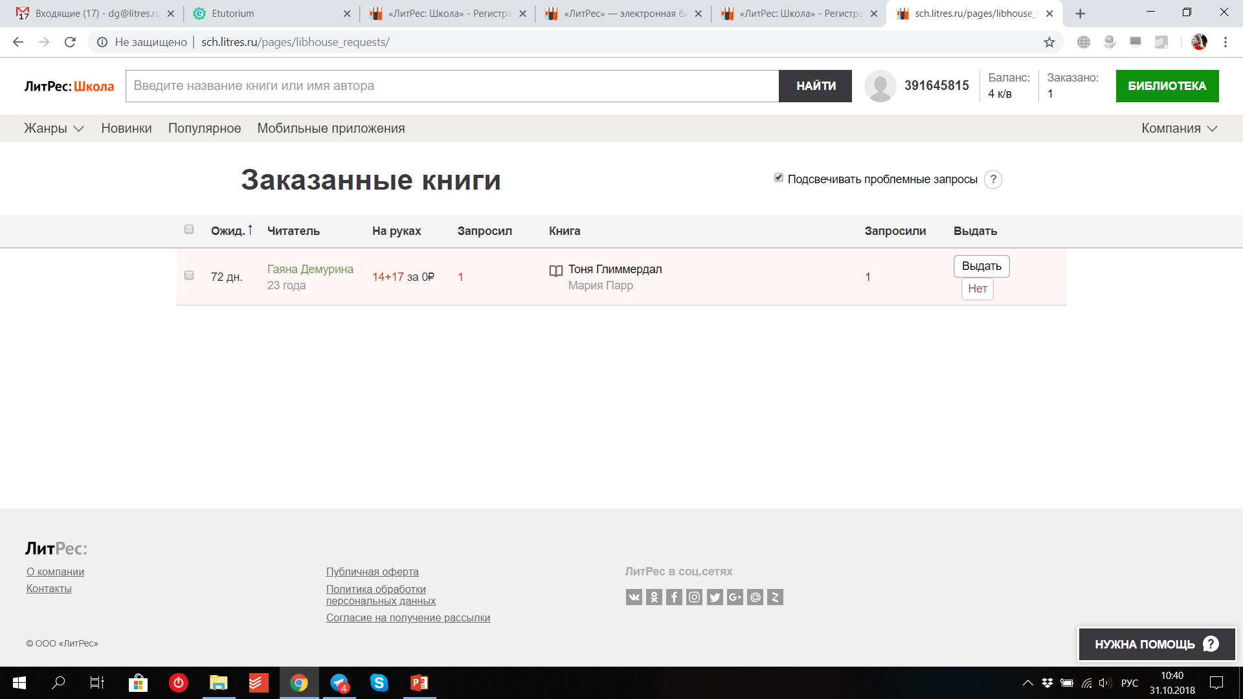
Запросы на книги
09
«ЛитРес: Школа»
Модернизация технологий и содержания обучения

Slide 13
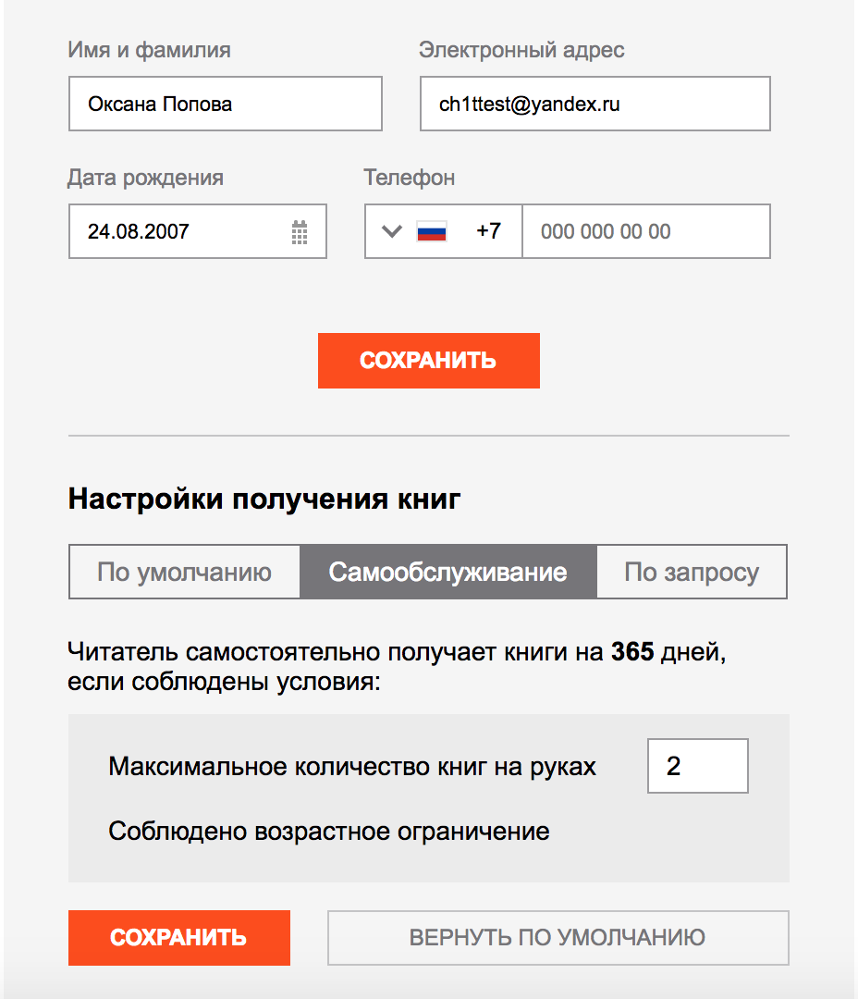
Настройки доступа к книгам
10
«ЛитРес: Школа»
Модернизация технологий и содержания обучения
02

Slide 14
Как работать с «ЛитРес: Школа»
11
Полные инструкции библиотекаря и читателей:
http://sch.litres.ru/school-manual/
«ЛитРес: Школа»
Модернизация технологий и содержания обучения

Slide 15
«ЛитРес: Школа»
Как привлечь читателей к проекту

Slide 16
Каналы распространения и продвижения электронной библиотеки «ЛитРес: Школа»
12
Плакаты для онлайн-регистрации;
«Мобильная библиотека» (QR-коды, ведущие на книги);
Обзор каталога «ЛитРес: Школа» библиотекарем (рассылки о новинках, тематические подборки, информационные письма родителям);
Привлечение преподавателей-предметников.
«ЛитРес: Школа»
Модернизация технологий и содержания обучения
02

Slide 17
Создание и использование QR-кода
13
Бесплатные сайты для создания QR-кода.
Бесплатные приложения-сканеры, встроенная камера устройств Apple, браузер Google Chrome.
«ЛитРес: Школа»
Модернизация технологий и содержания обучения
02

Slide 18
Плакаты для онлайн-регистрации читателей
14
«ЛитРес: Школа»
Модернизация технологий и содержания обучения
02

Slide 19
«Мобильная библиотека» (гимназия № 1540 г. Москва)
15
«ЛитРес: Школа»
Модернизация технологий и содержания обучения
02

Slide 20
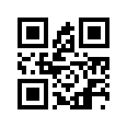
Присоединяйтесь!
Подключитесь к «ЛитРес: Школа» в тестовом режиме с
помощью QR-кода:
или по ссылке:
lit.to/test
«ЛитРес: Школа»
Модернизация технологий и содержания обучения

Slide 21




Гаяна Демурина
ЛитРес, специалист по работе с библиотеками
Skype:
jackie-crook
Email:
dg@litres.ru
Phone:
8-906-753-61-73
Спасибо за внимание!

